Slide 1
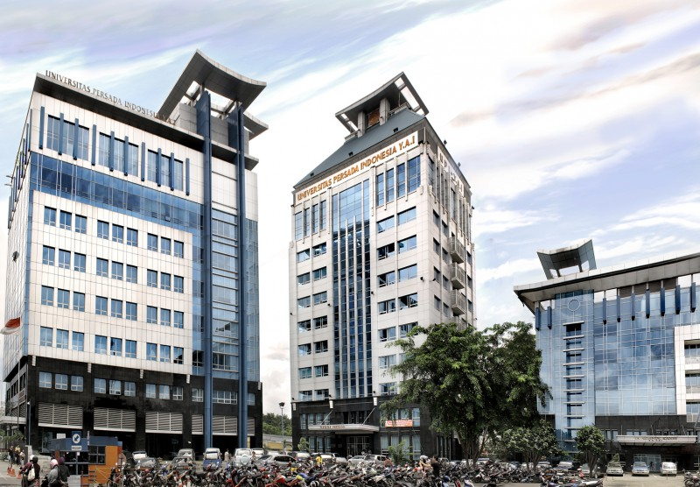

TEKNIK INDUSTRI
FAKULTAS TEKNIK UPI YAI.
Matriks Ruang Dan Vektor
By : Yudithia Ardiyani, S.Si, M.T
Kuis
Matriks Ruang Dan Vektor
Pertemuan 4
FAKULTAS TEKNIK
UPI - YAI

Slide 2
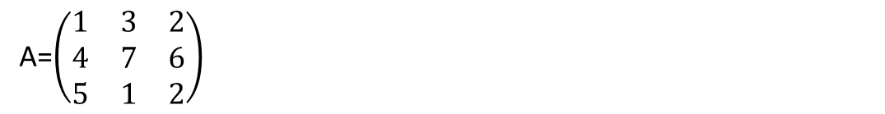
A=$\left(\begin{matrix}1 & 3 & 2 \\ 4 & 7 & 6 \\ 5 & 1 & 2\end{matrix}\right)$
Tentukan Operasi Matriks 2A
Tentukan Determinan A dengan kofaktor ekspansi
Tentukan Invers Matriks A
FAKULTAS TEKNIK
UPI - YAI

Slide 3

FAKULTAS TEKNIK
UPI - YAI

